Slide 1
FABRICATION D’UN SOUS MARIN
CP de Mme Guéret
Ecole Jules Ferry
Issy les Moulineaux

Slide 2
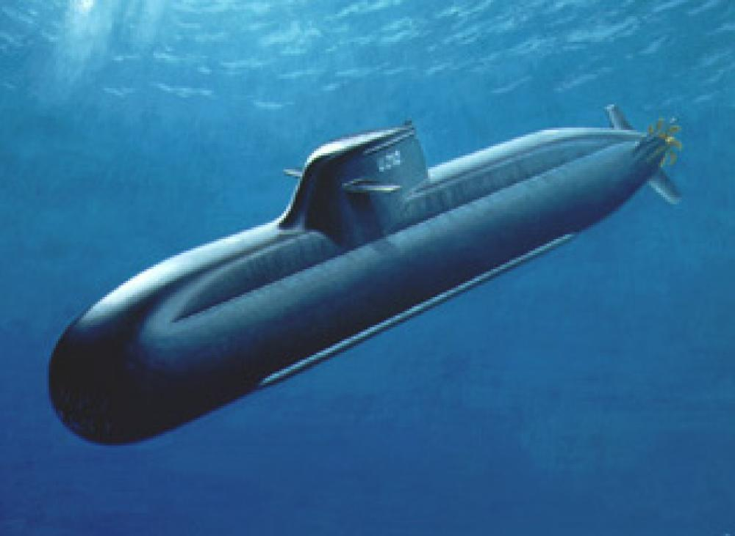
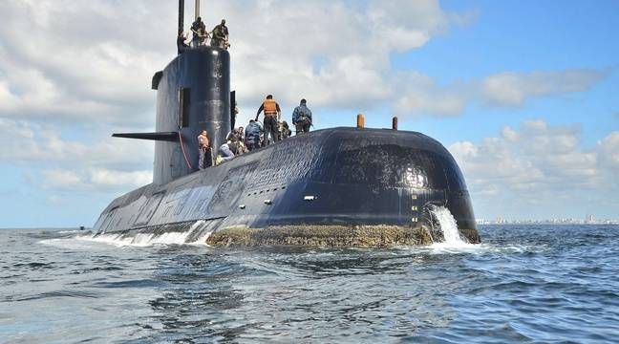
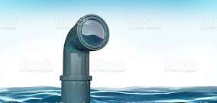
En amont : OBSERVATIONS de vidéos, photos Que fait le sous marin ? couler, remonter, flotter..

Slide 3
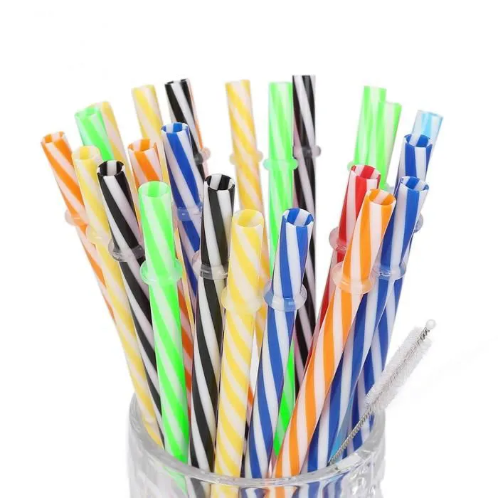
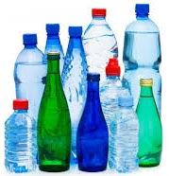
Les élèves proposent tout de suite d’utiliser des bouteilles en plastique pour fabriquer leur sous marin, et des pailles pour imiter un périscope:

Slide 4
ETAPE 1: Les élèves cherchent à faire couler leur bouteille d’eau :
Ils constatent vite qu’il faut faire rentrer l’eau pour la faire couler et qu’en enlevant le bouchon l’eau rentre difficilement car le goulot n’est pas à la surface.

Slide 5
Proposition
Il faut percer la bouteille et mettre le « périscope »

Slide 6
Difficultés rencontrées : La bouteille pivote Un trou ne suffit pas, l’eau ne rentre pas ou trop lentement. La paille tombe,
Remédiations trouvées :
On perce au dessus et en dessous.
On stabilise la bouteille avec des objets à l’intérieur ou des objets scotchés sous la bouteille.
On enlève la paille qui ne sert pas pour l’instant,

Slide 7
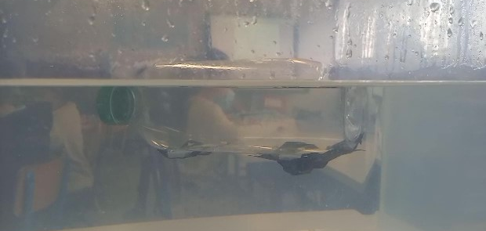
Nous obtenons des bouteilles qui coulent de façon équilibrée:

Slide 8
ETAPE 2 Les élèves cherchent à faire remonter la bouteille remplie d’eau :
Les élèves constatent qu’il faut faire sortir l’eau.
Certains proposent de faire entrer de l’air : quand on souffle par le trou, l’eau jaillit en faisant des bulles. L’eau sort et l’air rentre dans la bouteille.
La bouteille d’eau remonte à la surface.
On choisit un tuyau pour remplacer la paille trop fine,

Slide 9
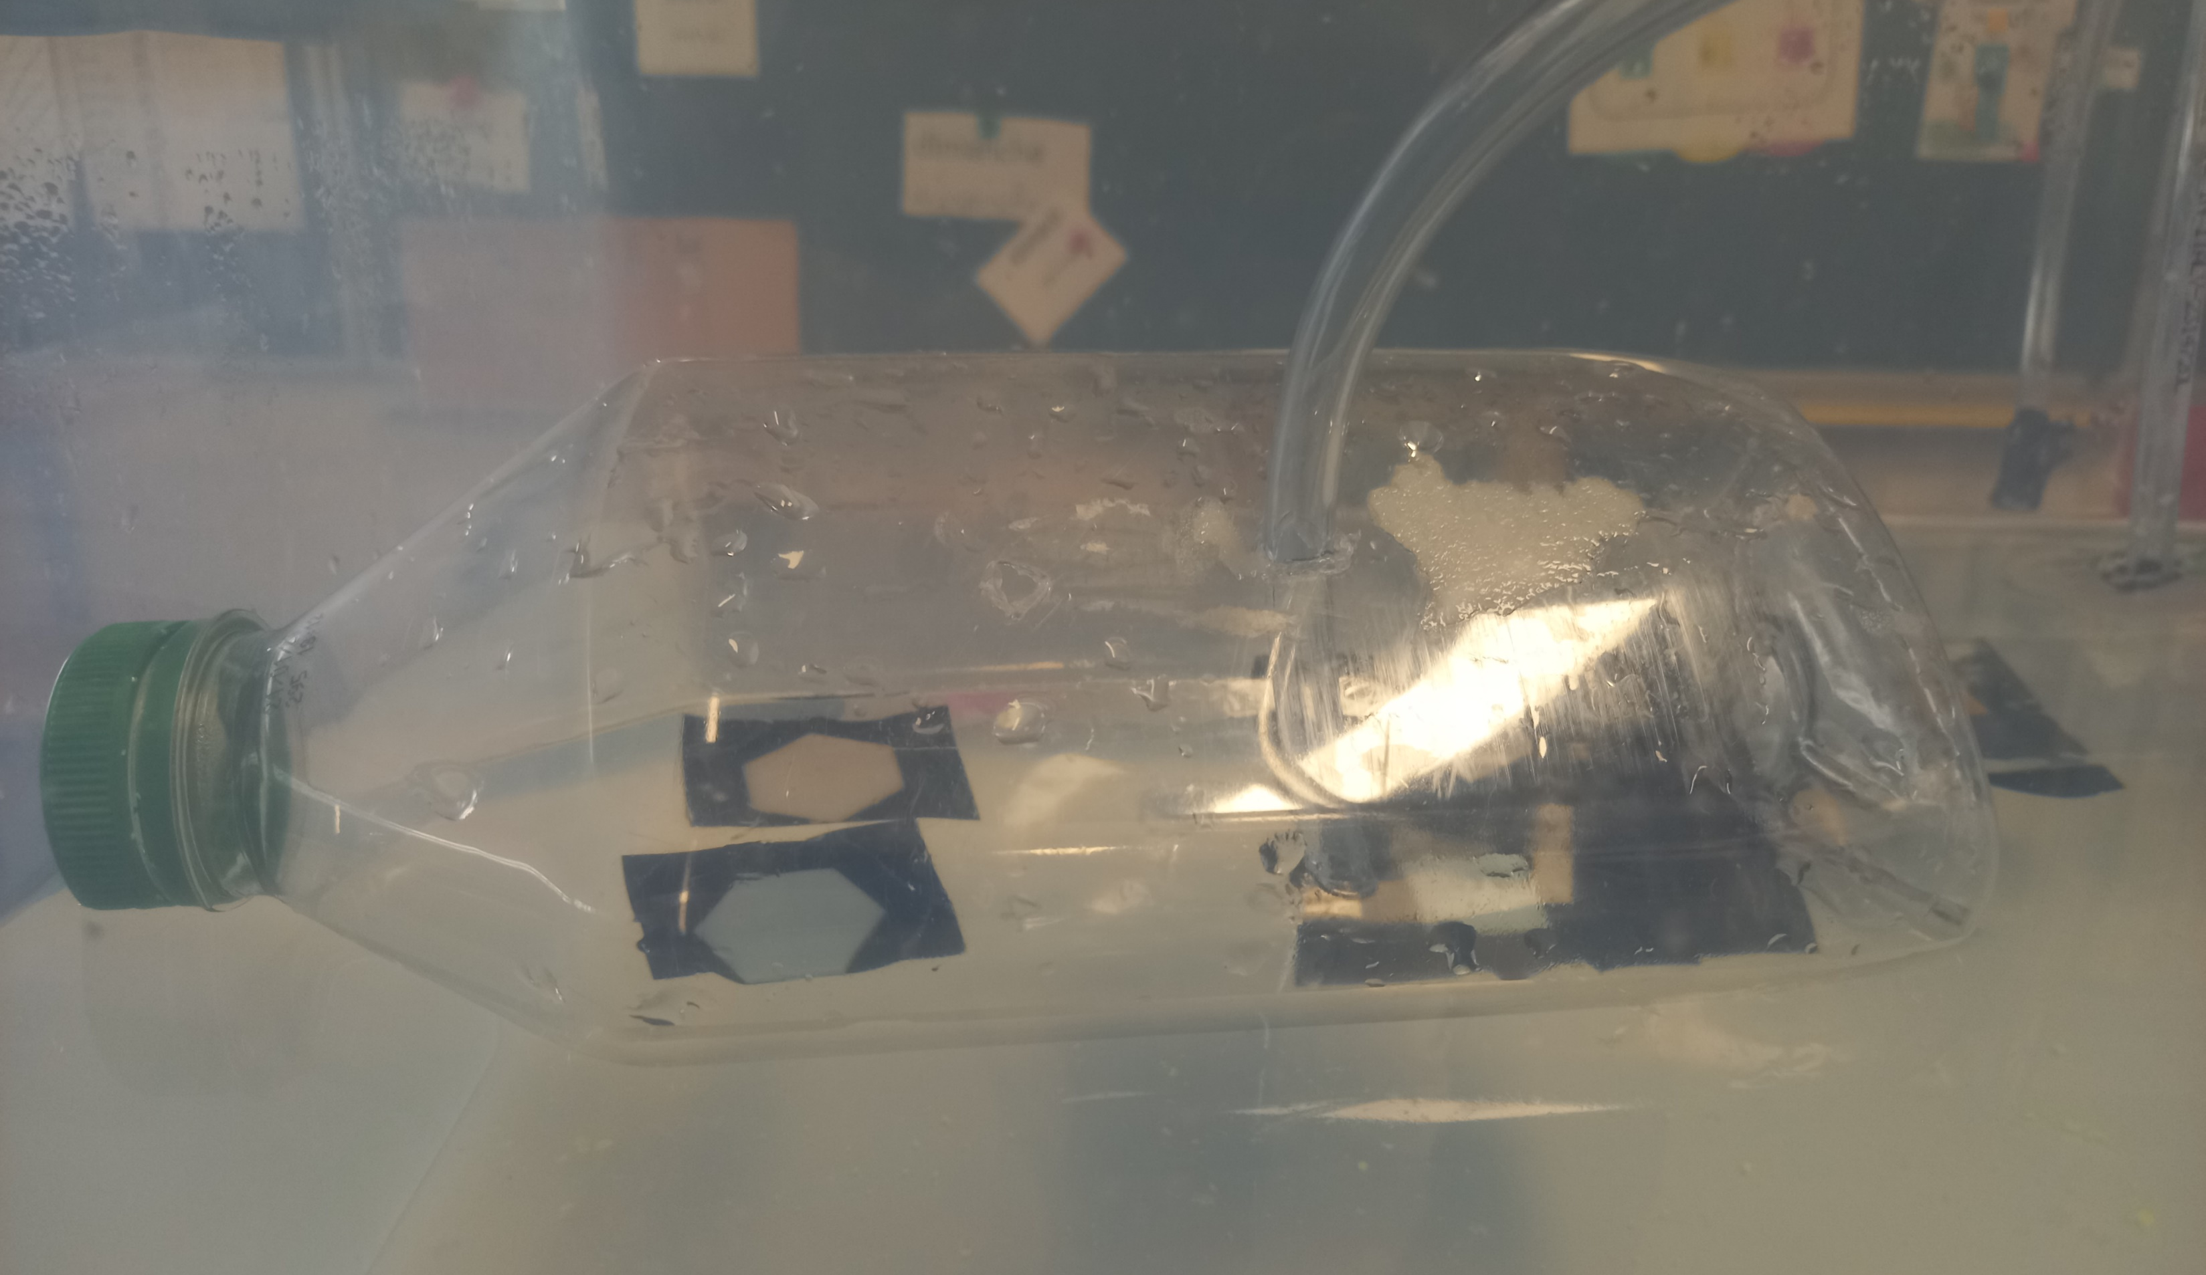
Difficultés rencontrées : Dès qu’on arrête de souffler, l’eau rentre et la bouteille coule.
Propositions des élèves:
Il faut faire rentrer l’air dans la bouteille et le fermer!
Les élèves essaient de boucher les trous pour emprisonner l’air mais cela ne fonctionne pas.

Slide 10
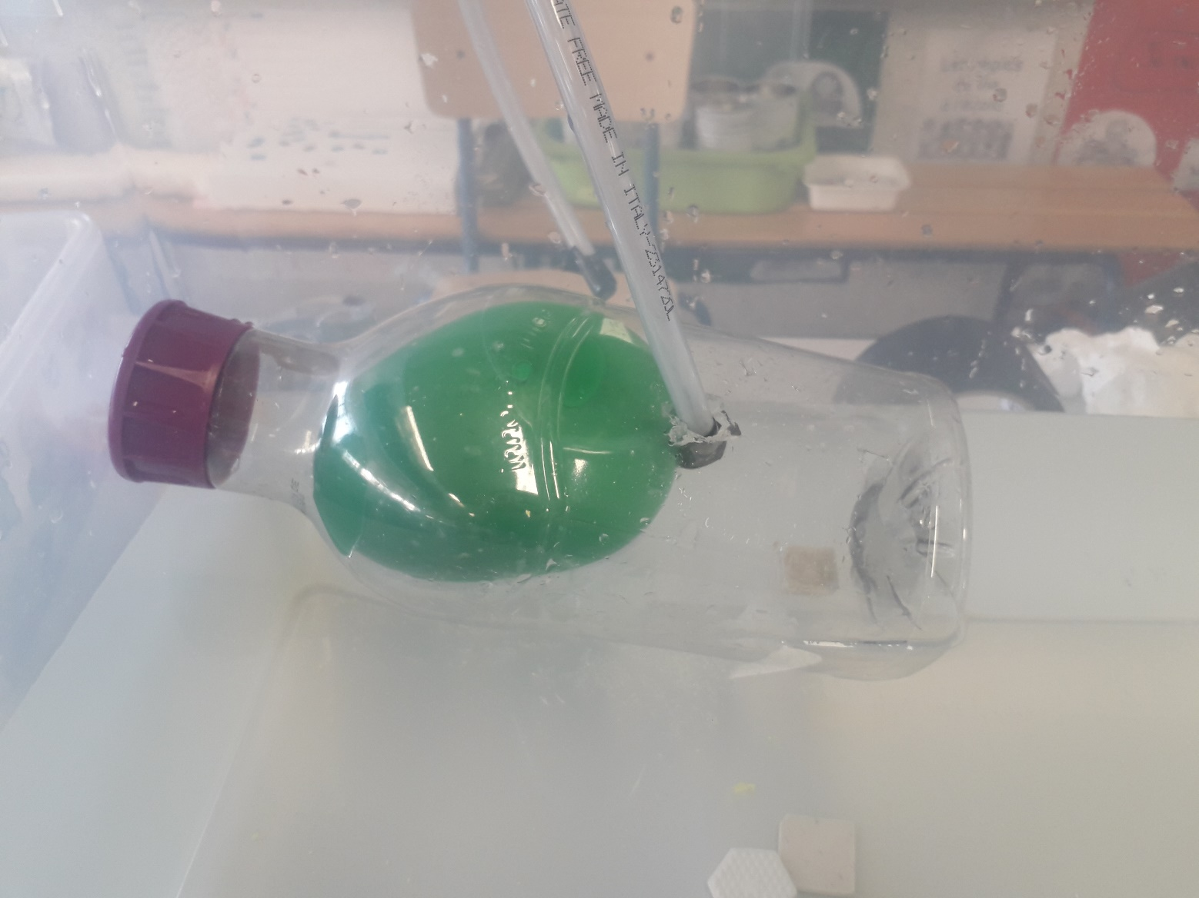
Nous obtenons un sous marin qui remonte quand on gonfle le ballon et qui redescend quand on « lâche » de l’air.
Nous listons les objets que nous connaissons qui contiennent de l’air , comment on « enferme de l’air »,
On met de l’air dans les chambres à air des vélos, des ballons, des balles..
Nous utiliserons donc des ballons de baudruches qui sont petits et faciles à gonfler.

